Slide 1
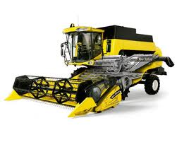
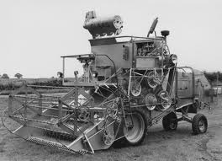
Techniek
Maaidorser

Slide 2
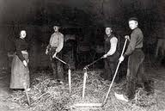
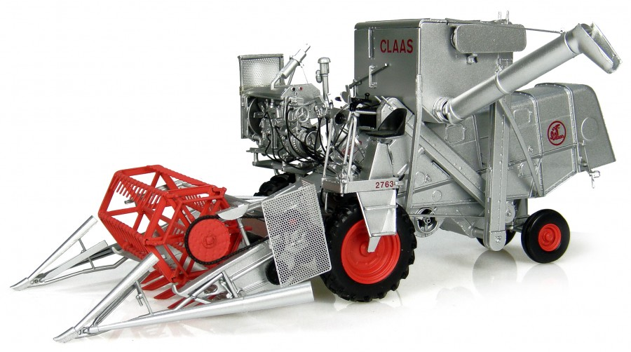
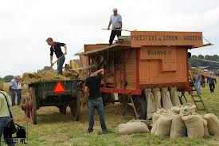
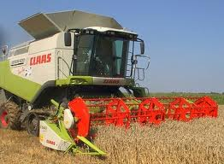
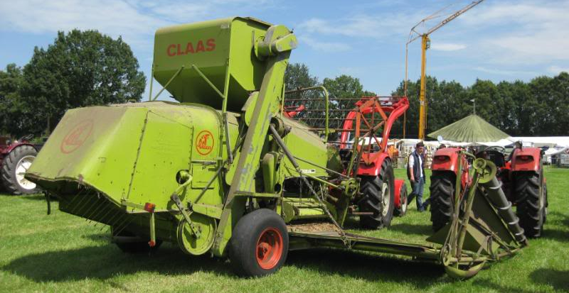
Dorsvlegel - Maaidorser

Slide 3
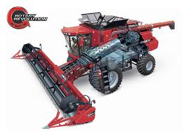
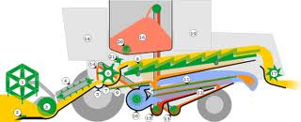
Type maaidorser
Axiaal dorser
Dorser met schudders

Slide 4
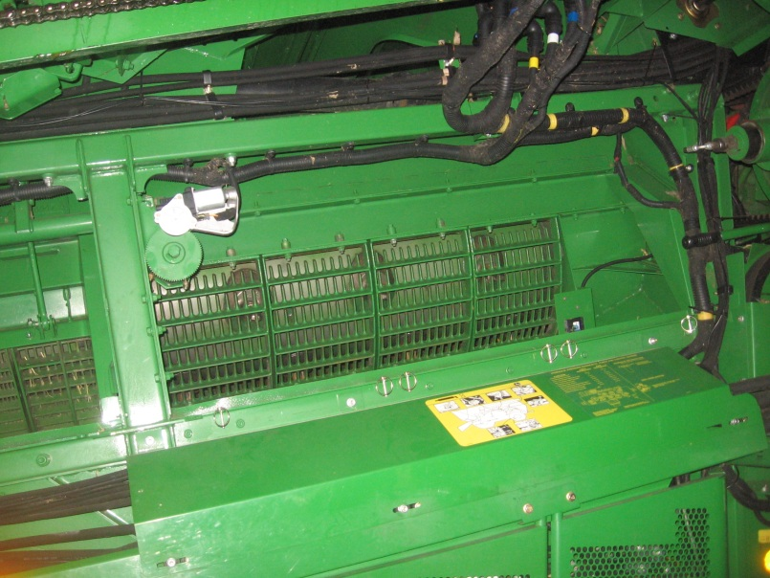
Axiaal maaidorser
Hoge capaciteit
Minder storinggevoelig
Kort stro

Slide 5
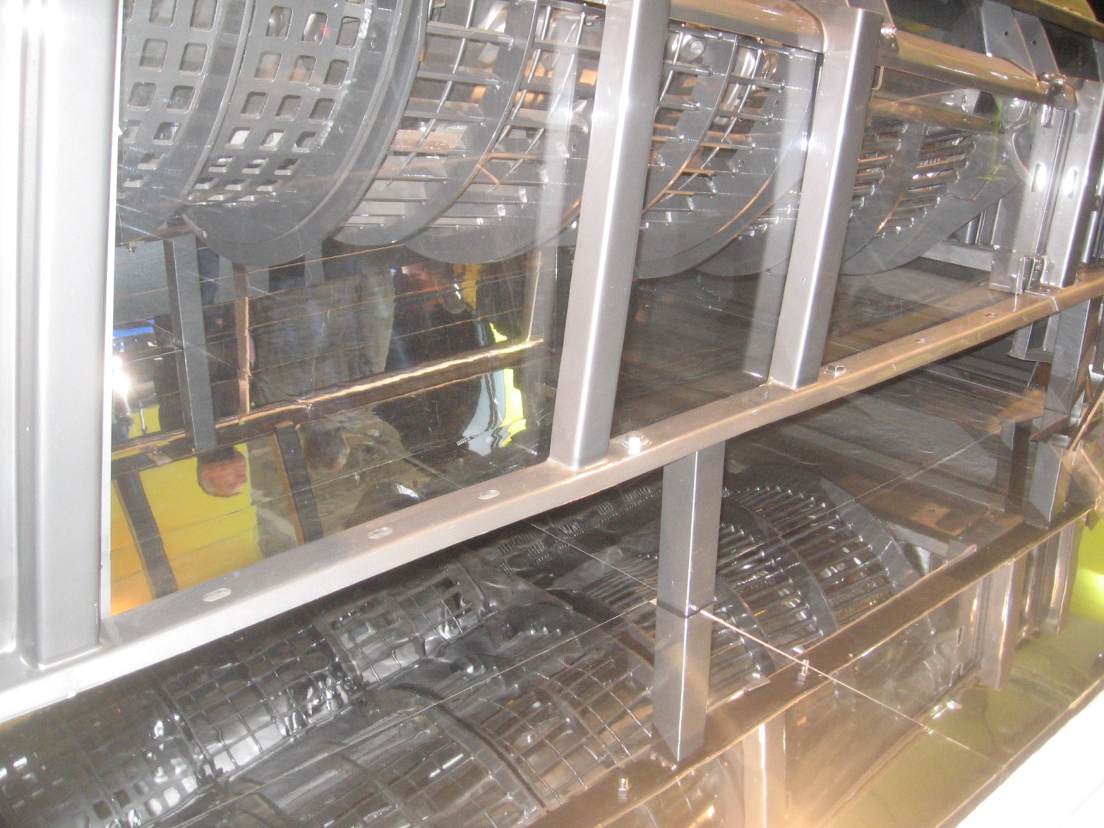
Axiaal maaidorser
Mantel van axiaaldorser

Slide 6
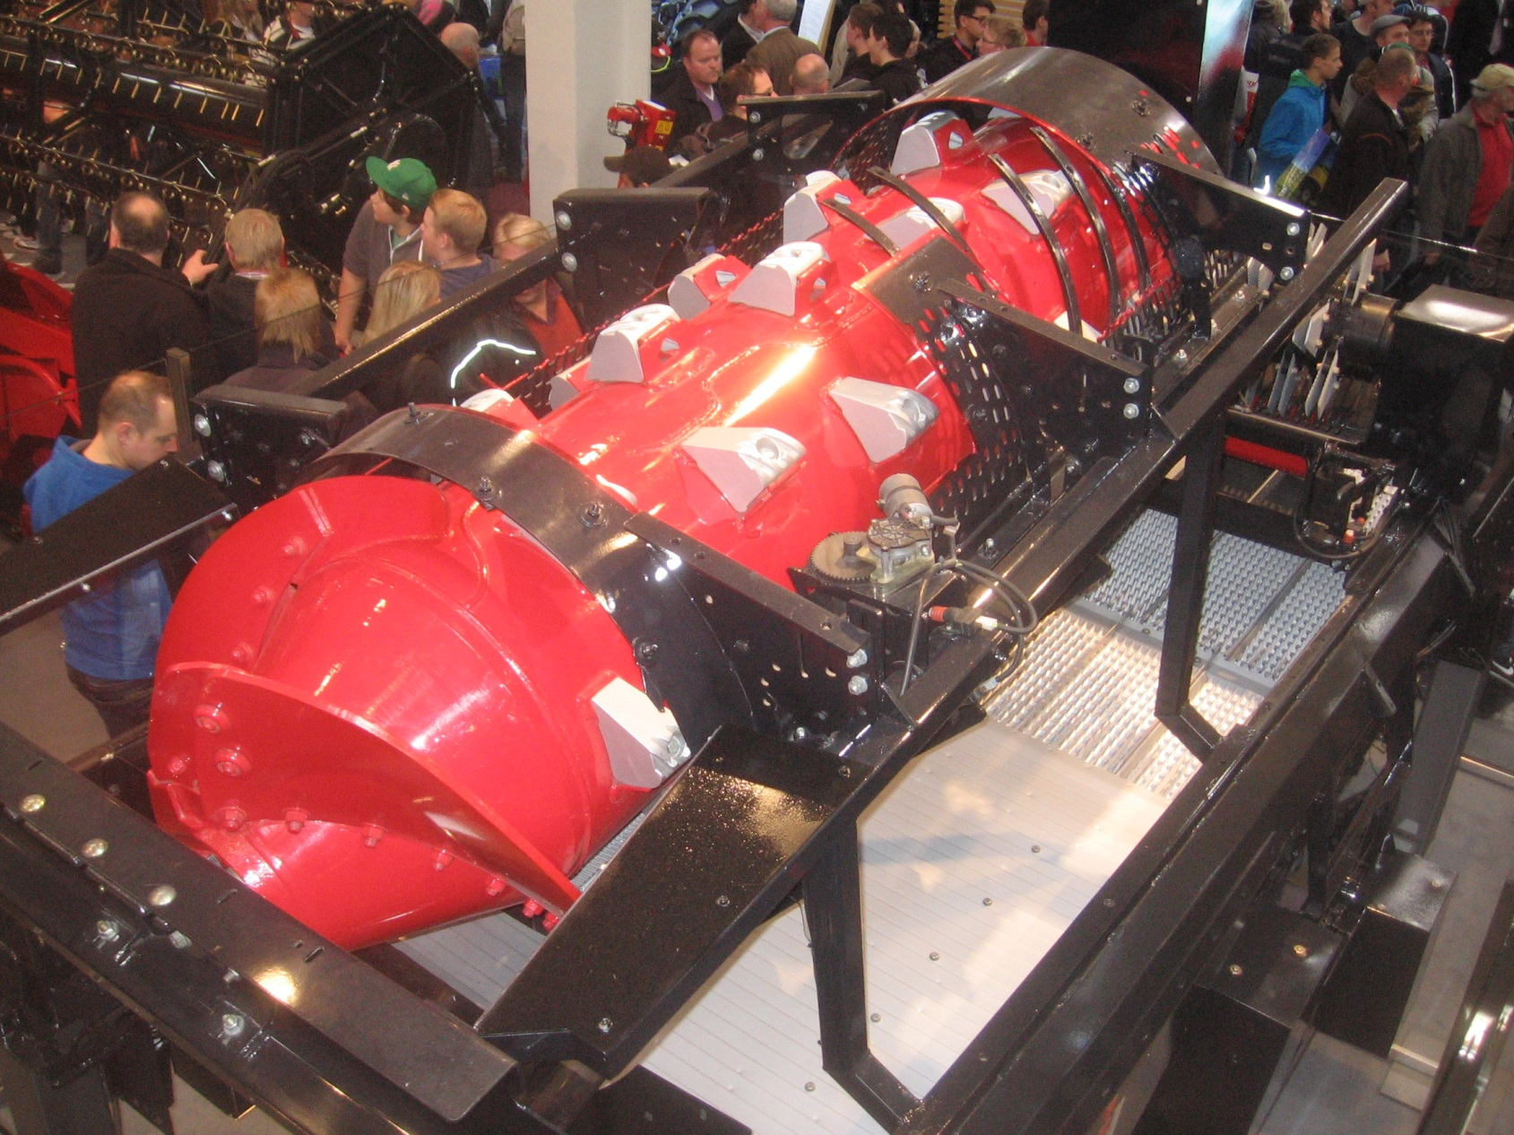
Axiaal maaidorser
Schroef van axiaaldorser

Slide 7
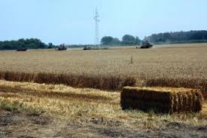
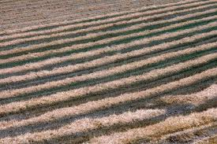
Maaidorser met schudders
Lang stro
Bewezen betrouwbaarheid
Goedkoper

Slide 8
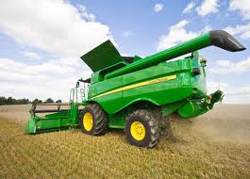
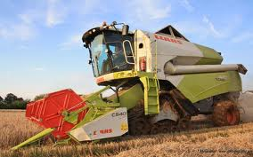
Banden of rupsen
Max. asdruk 10 ton
Noodgedwongen
Of kiezen voor
kleinere maaidorser

Slide 9
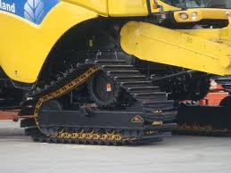
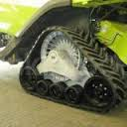
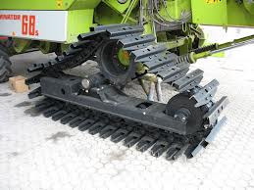
Rupsen
Veel slijtage door wringing rupsen
Warm asfalt
Om de 3 jaar nieuwe rupsen
€15.000,- per set

Slide 10
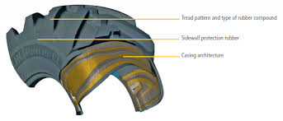
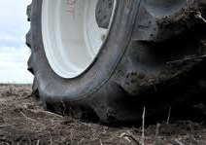
Of toch banden?
Gaan 10-15 jaar mee.
Worden niet vervangen vanwege slijtage profiel
Worden vervangen wegens hoge belasting karkas
€3000,- per stuk

Slide 11
Dorstrommel
Stenengoot voor de trommel
Strippen altijd set van 2 stuks. Nooit 1 vervangen.

Slide 12
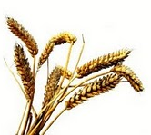
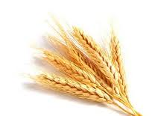
Functie dorstrommel
100% van de graankorrels los
uit de halm.
De enkele korrels die niet los
komen gaan compleet met stro
mee naar buiten
70% van alle graankorrels
gaan door mantel
30% via schudders

Slide 13
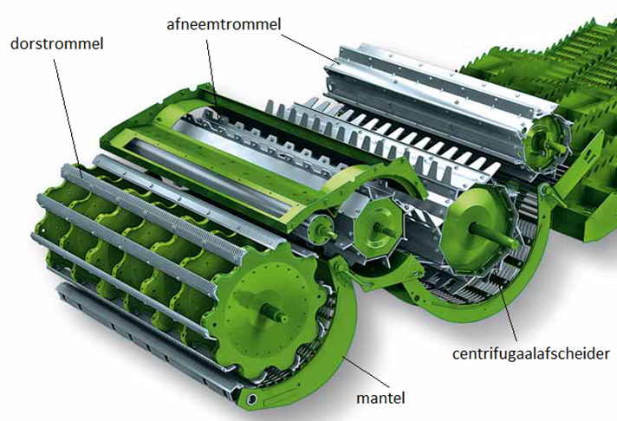
Centrifugaaltrommel
Om de korrels los te krijgen die na de dorstrommel nog steeds in de aar vast zitten
Afneemtrommel
zorgt ervoor dat
het stro zich niet
om de dorstrommel
vast zet

Slide 14
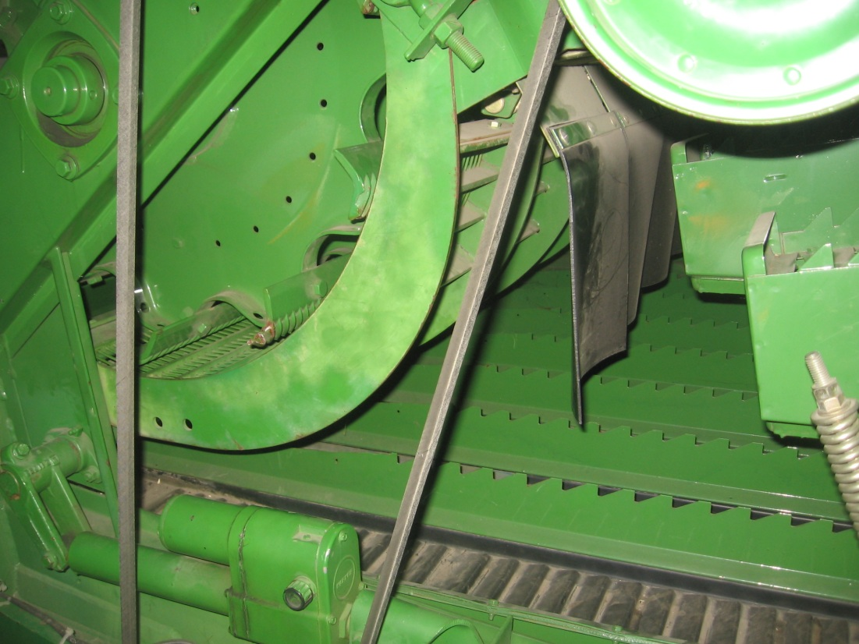
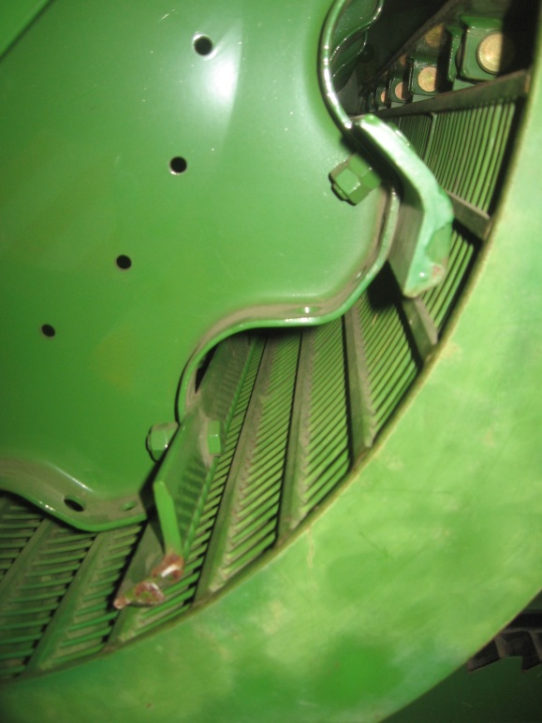
Mantel
Afstand tussen trommel en mantel is instelbaar
Afstand afhankelijk van gewas

Slide 15
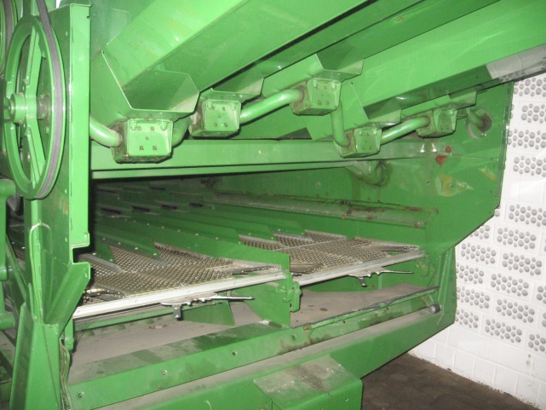
Schudders
Zaagtandvormige platen zorgen samen met de beweging van de schudders ervoor dat het stro naar achteren beweegt
Tevens voorkomen
platen dat het
graan zijdelings
kan bewegen

Slide 16
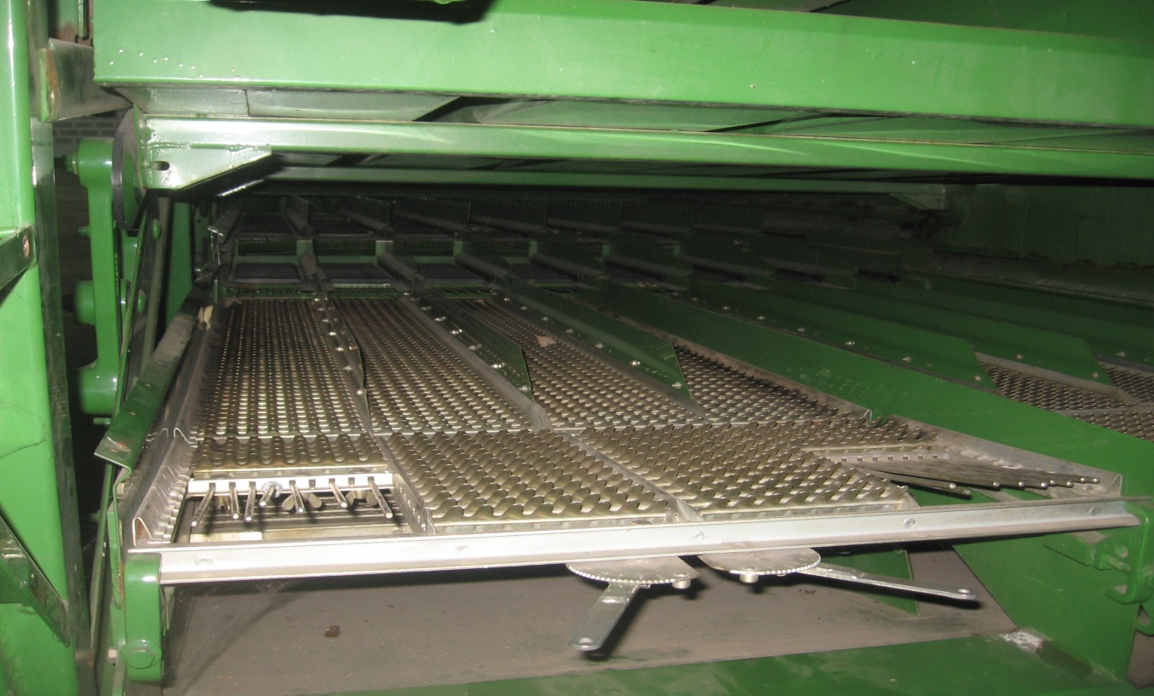
Zeef
Zeefafstand in te stellen, afhankelijk van gewas
Voorkomt dat als de machine schuin staat hier te veel graan
verloren gaat

Slide 17
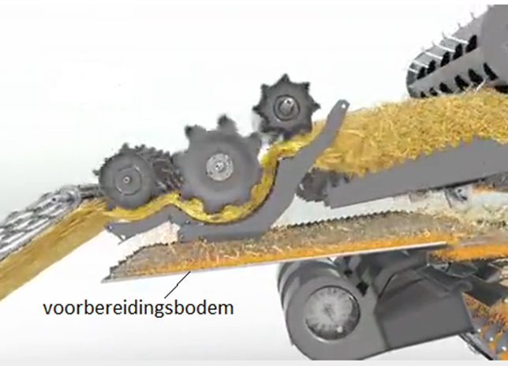
Zwaartekracht!
Voorbereidingsbodem.
Graan, kaf en kort stro
door schuddende beweging

Slide 18
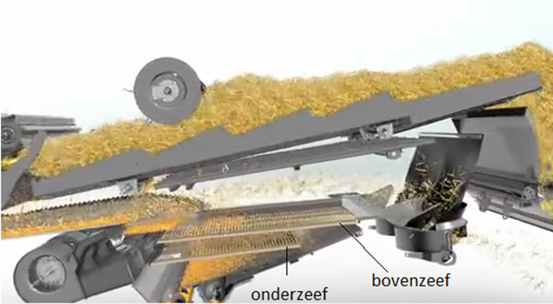
Zwaartekracht!
Bovenzeef
Ongedorste aren, kaf,
lichte korrels en kort stro.
Kaf en kort stro wordt
naar buiten
geblazen.

Slide 19
Zwaartekracht!
Onderzeef
Graan naar de vijzel van
de graantank.
Ongedorste aren naar de
retourvijzel.

Slide 20
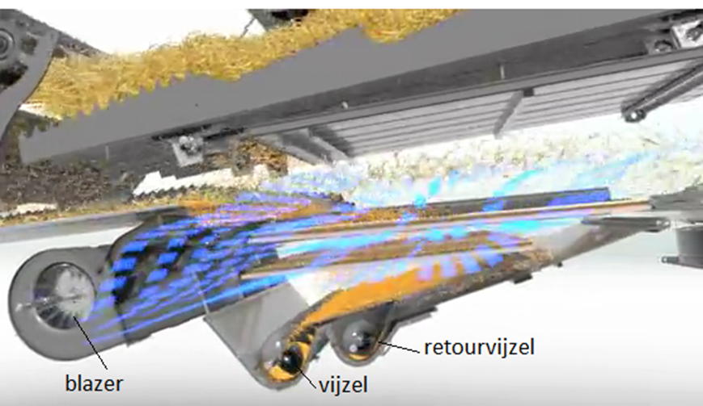
graantransport
Vijzels
Vijzel naar graantank.
Vijzel naar dorstrommel

Slide 21
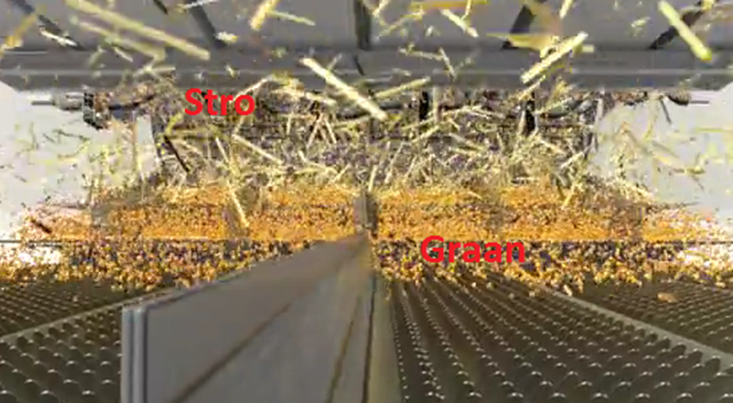
Kaf van het koren scheiden
Met windkracht
Toerental blazer traploos aan te passen

Slide 22
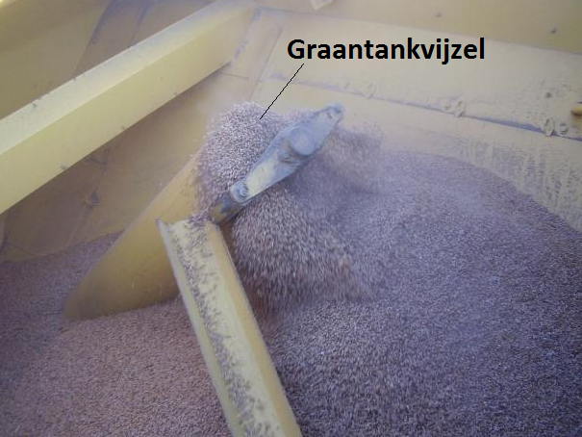
kwaliteit
Controleer de graantank
Hoeveelheid kaf (blazer anders instellen)
Beschadigde korrels
(toerental dorstrommel
of afstand
trommel/mantel)

Slide 23
Ongedorste aren
Schraper tussen retourvijzel
en dorstrommel.
Controleer op speling
(ketting optillen)

Slide 24
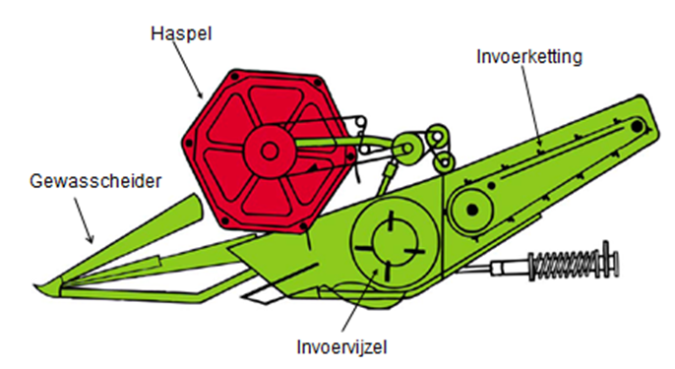
Haspel
Snelheid gelijk aan rijsnelheid + 1km/h
Vingers houden gewas vast
Hoogte instellen naar gewashoogte
Lengterichting instelbaar i.v.m. gewas wat plat ligt

Slide 25
Dagelijks onderhoud
– de radiateur en oliekoelers schoonblazen;
– de brandstof, het motoroliepeil en de koelingsvloeistof van de motor controleren en zo nodig bijvullen;
– het oliepeil van de hydraulische installatie controleren;
– de spanning van de riemen en kettingen controleren;
– de luchtfilters reinigen;
– de messpeling controleren (verbogen vingers);
– de stenenvanggoot schoonmaken;
– de mantel, de schudders en de onderkant van de elevatorhuizen (deksel wegnemen) controleren op verstoppingen
– de vetnippels op lagers en bussen smeren.

Slide 26
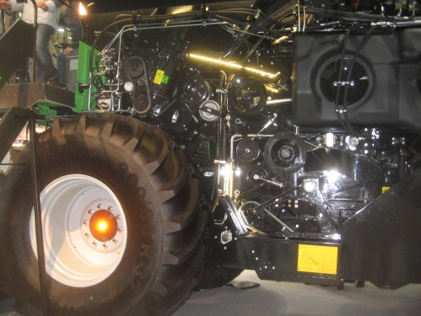
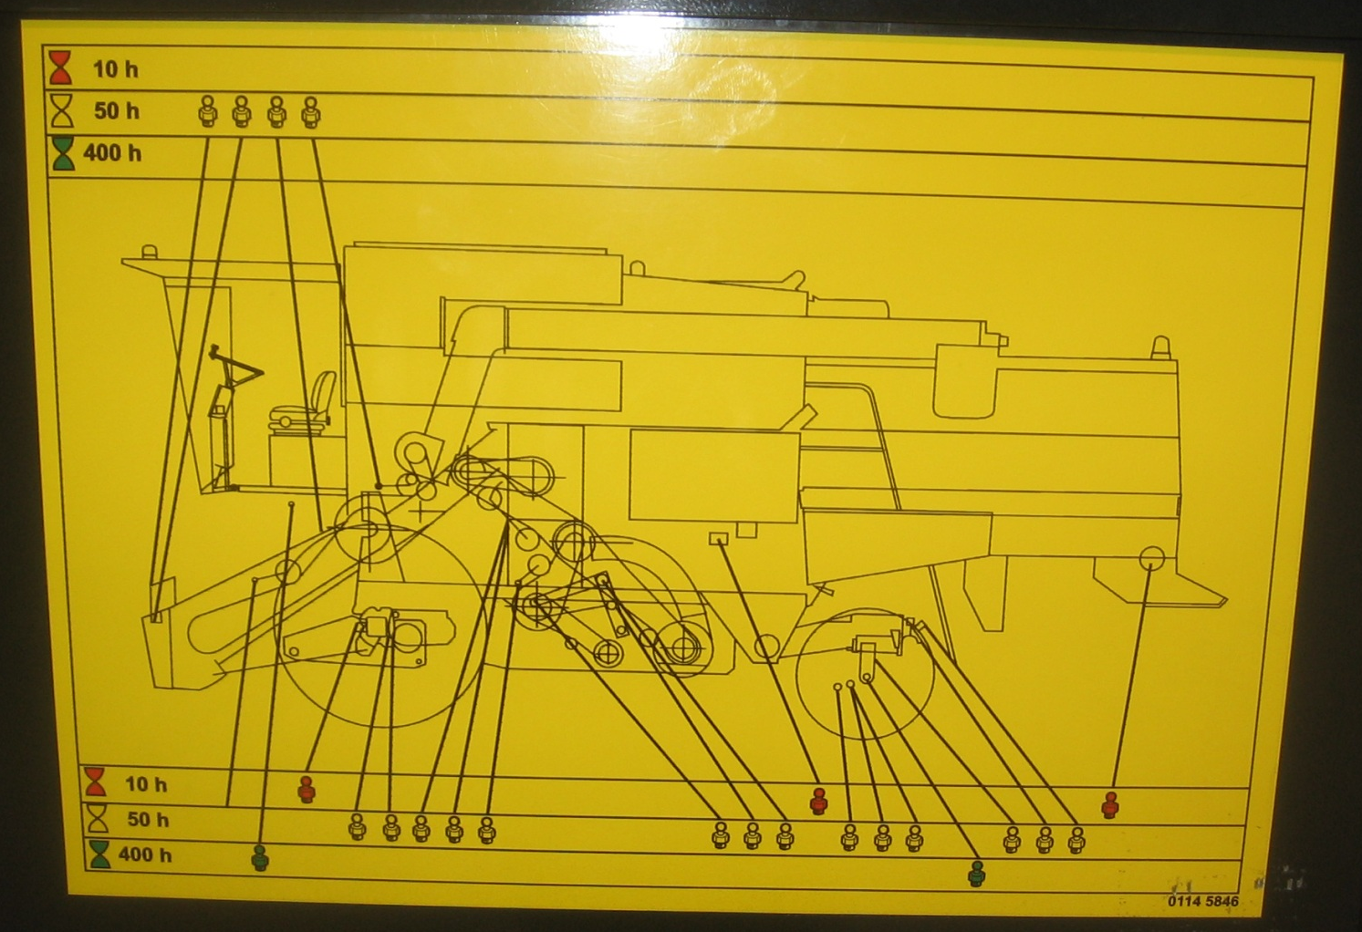
Smeren
Ondanks automatische smering blijven er altijd smeernippel te smeren.

Slide 27
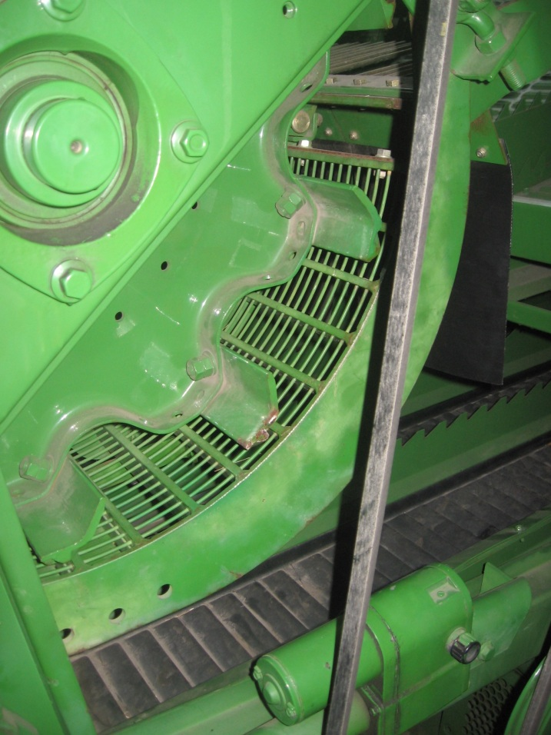
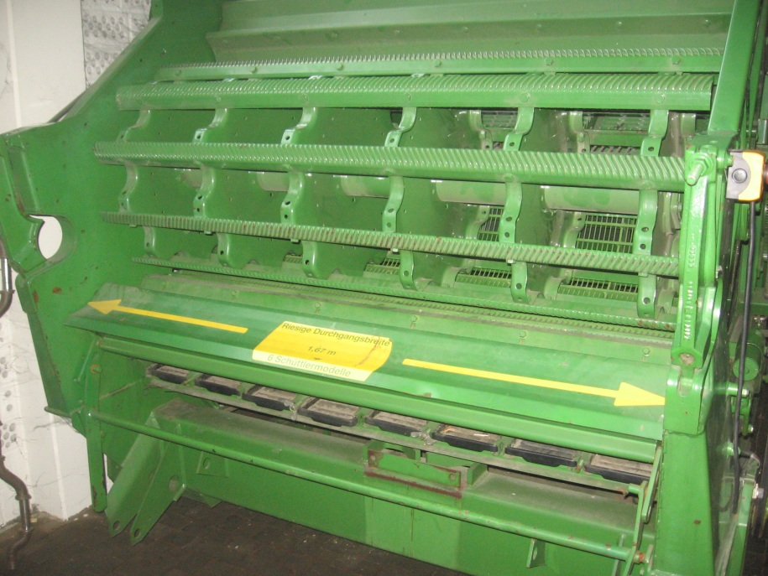
Ombouwen mais
Lagere trommelsnelheid
Afstand tussen trommel en mantel 30-35mm
Trommel dicht maken (kolven)

Slide 28
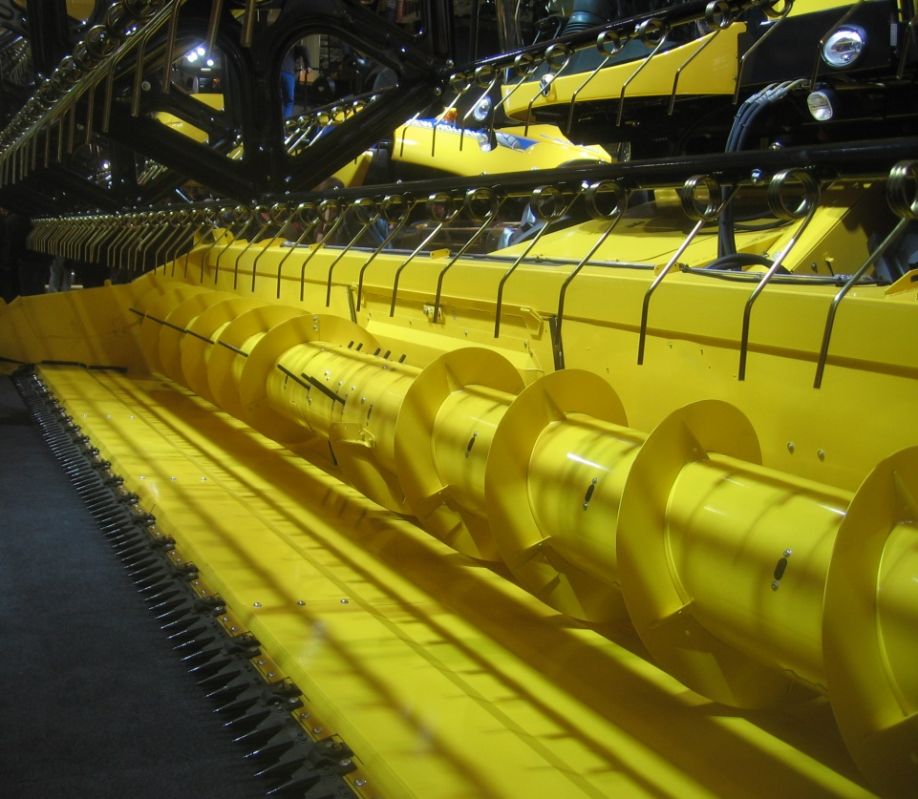
Innovatie
Dubbele messenbalk
1e stoppellengte 30cm
2e stoppellengte 15cm
15cm gaat nier door de machine, maar wordt door de rol in de grond gedrukt
Rol bepaalt het hoogte en druk het stro in de grond
Brandstofbesparing
100% exacte stroverdeling

Slide 29
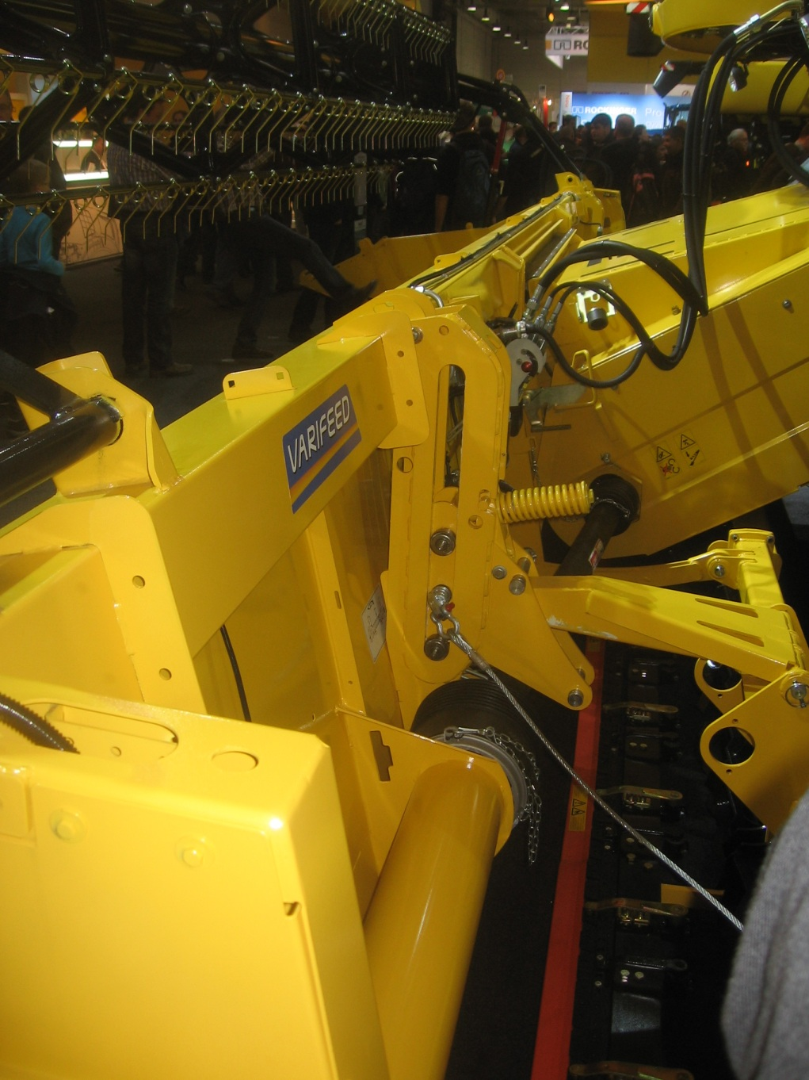
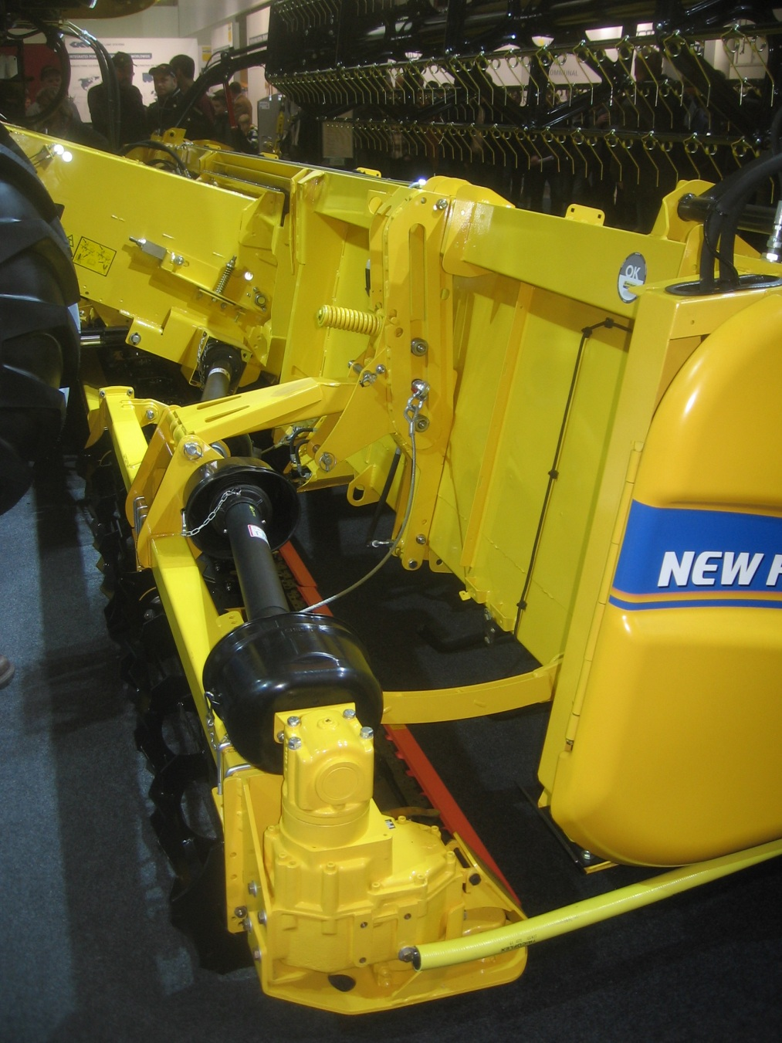
Innovatie

Slide 30
Vragen?

